Slide 1
Вебинар-практикум для педагогов СГ по работе с банками заданий для оценки финансовой грамотности.
Яковлева Надежда Геннадьевна,
старший преподаватель кафедры общего образования ЦНППМПР ГАУ ДПО «ИРО ПК»

Slide 2
“Функциональная грамотность - это способность человека использовать полученные знания для решения широкого диапазона жизненных задач в различных сферах человеческой деятельности, общения и социальных отношений.”
А.А. Леонтьев

Slide 3
Разминка
В библиотеке есть 10 томов А.С. Пушкина. Толщина каждого тома 2 см, толщина обложки тома 2 мм. Червяк прогрыз тоннель от 1 страницы 1 тома до последней страницы 2 тома. Какова длина тоннеля?
44 мм
22 мм
4 мм
24 мм

Slide 4
План вебинара
1
2
Немного о нас
Результаты диагностики сетевой группы
Наши планы
Как мы с вами работаем в 2022 -2023 учебном году.
3
4
Источники вдохновения
Банки заданий и другие цифровые ресурсы.
Рефлексия
Подводим итоги вебинара.

Slide 5
1
Результаты диагностики сетевой группы

Slide 6
Результаты диагностики сетевой группы
Всего участников: 355 человек. Прошли диагностику: 110 человек
Имеете ли Вы опыт участия в сетевых/творческих группах по разработке заданий по ФГ?

Slide 7
Результаты диагностики сетевой группы
Всего участников: 355 человек. Прошли диагностику: 110 человек
Принимали ли вы ранее участие в работе школьных, муниципальных или краевых мероприятий, объединений, тематикой которых была обозначена финансовая грамотность?

Slide 8
Результаты диагностики сетевой группы
Всего участников: 355 человек. Прошли диагностику: 110 человек
Известна ли Вам структура заданий на проверку умений и компетенций ФГ?

Slide 9
Результаты диагностики сетевой группы
Всего участников: 355 человек. Прошли диагностику: 110 человек
Есть ли у Вас опыт самостоятельной разработки критериев оценивания к учебным заданиям (своим или чужим)?

Slide 10
Результаты диагностики сетевой группы
Всего участников: 355 человек. Прошли диагностику: 110 человек
Знакомы ли Вы с содержанием Электронного банка заданий по оценке функциональной грамотности на платформе РЭШ?

Slide 11
2
Как мы с вами работаем в 2022 -2023 учебном году.

Slide 12
План работы
2 марта
Вебинар для участников СГ по разбору и внедрению заданий в образовательный процесс.
май
Ярмарка педагогических идей «Функциональная грамотность: образование для жизни
1
2
3
4
27 января
Вебинар для педагогов СГ по работе с банками заданий
14 апреля
Вебинар по предъявлению опыта педагогов участников СГ

Slide 13
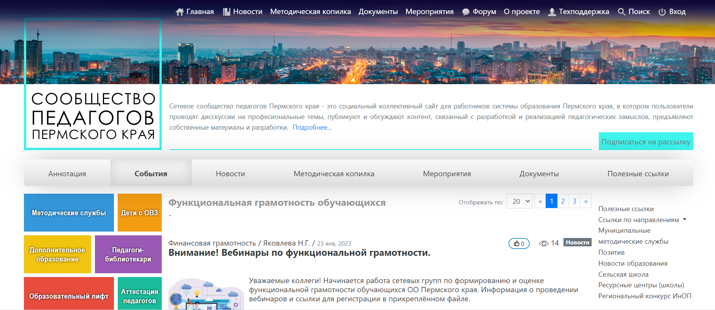
Организация работы: информация
Группа в Телеграм СГ по ФГ_ Пермский край https://t.me/+TW0qvziCH1xmZmQy
ССППК http://educomm.iro.perm.ru/groups/funkcionalnaya-gramotnost-obuchayushchihsya/events

Slide 14
Организация работы: форма и технология
Технология:
проектная.
Форма работы:
групповая.
Итоговый продукт:
групповой проект.

Slide 15
3
Банки заданий и другие цифровые ресурсы.

Slide 16
Банки заданий по оценке функциональной грамотности обучающихся
Банк заданий по направлениям ФГ на портале Российской электронной школы (РЭШ): https://fg.resh.edu.ru/
Для изучения возможностей и работы нужна регистрация как учителя какой-либо конкретной школы; в системе можно назначать варианты работ для учеников, предоставлять им коды доступа для выполнения заданий в режиме онлайн без регистрации; назначать экспертов для проверки в системе заданий со свободными ответами – в качестве эксперта педагог может назначить себя и т.п.

Slide 17
Банки заданий по оценке функциональной грамотности обучающихся
Банк заданий по оценке функциональной грамотности, разработанный Институтом стратегии развития образования РАО: http://skiv.instrao.ru/bank-zadaniy/
По каждому направлению есть пакет документов в формате ПДФ: сами задания, описание их характеристик, система оценивания, небольшие методические рекомендации к заданиям.

Slide 18
Банки заданий по оценке функциональной грамотности обучающихся
Примеры заданий исследования PISA на сайте ФИОКО: https://fioco.ru/примеры-задач-pisa
Это реальные задания, которые предлагались школьникам в цикле 2015 и 2018 гг, тогда уже для выполнения на компьютерах.

Slide 19
Банки заданий (или примеры заданий) по оценке функциональной грамотности обучающихся
Сборники заданий в библиотеке Московской электронной школы.
Библиотека МЭШ (mos.ru)
Регистрация для просмотра заданий не нужна; здесь есть электронные учебные пособия и сборники заданий в формате международных и национальных исследований качества образования, которые предполагают командное решение практико-ориентированных заданий, направленных на формирование естественнонаучной, читательской, математической, финансовой, информационной грамотности. Пока нет креативных и глобальных. Несмотря на абсолютную «незаточенность» PISA на учебные предметы, в сборниках МЭШ есть к ним привязка, это может понравиться некоторым педагогам-предметникам.

Slide 20
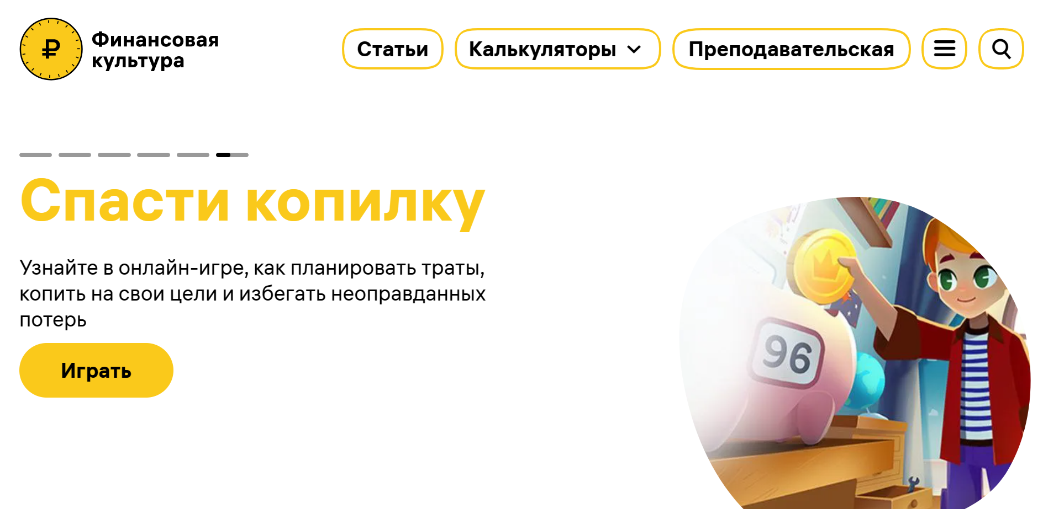
Сайт «Финансовая культура»
Статьи, методические материалы, игры для детей...: https://fincult.info/

Slide 21
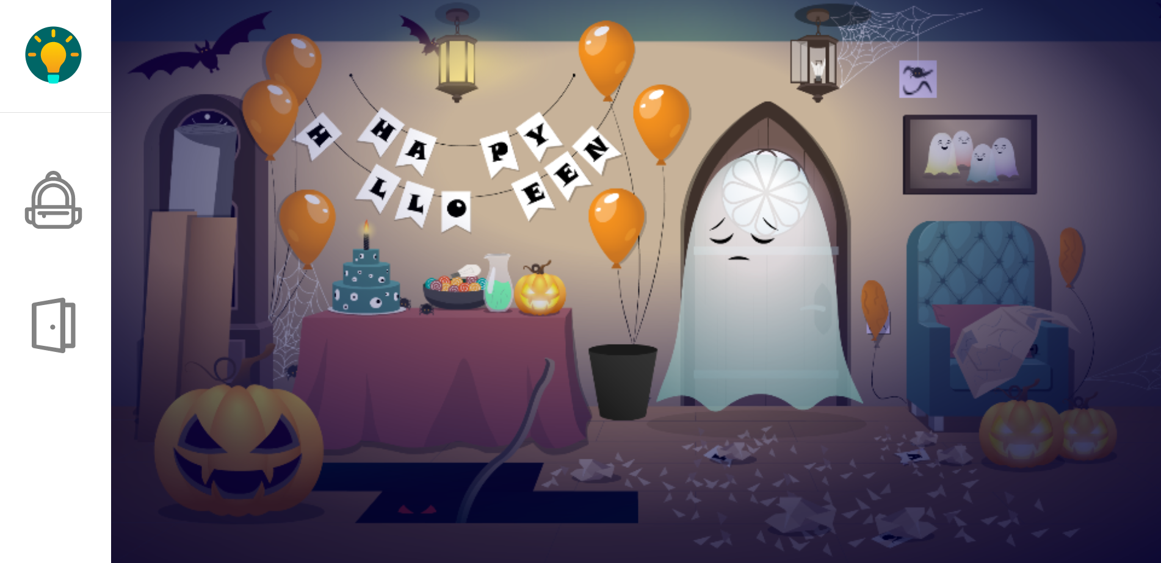
Квест по финансовой безопасности.
https://joyteka.com/100154432

Slide 22
4
Подводим итоги вебинара.

Slide 23
Рефлексия
Ссылка на онлайн доску для совместной работы:
https://jamboard.google.com/d/17jp9RdioFDb_b3Jk6Xyb7x8F2eLY1cWwetvGvQ8CBJ8/edit?usp=sharing

Slide 24
Спасибо за внимание!
Яковлева Надежда Геннадьевна, старший преподаватель кафедры общего образования ГАУ ДПО "Институт развития образования Пермского края", +79097310180

Slide 25
Ссылка на запись вебинара:
https://events.webinar.ru/51207829/898014457/record-new/1557671741

